Slide 1


إعداد
نوره الحناكي

Slide 2
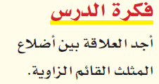

لا تنتظر المعلومة اكتشف بنفسك
صنف المثلثات التالية بحسب زواياها:
وتـــــر
وهو أطول ضلع في المثلث القائم الزاوية
ساق
حاد الزوايا
منفرج الزاوية
قائم الزاوية
زاوية قائمة
ساق

Slide 3
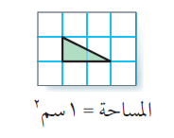
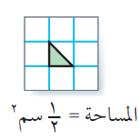
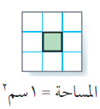
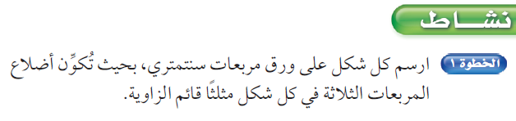
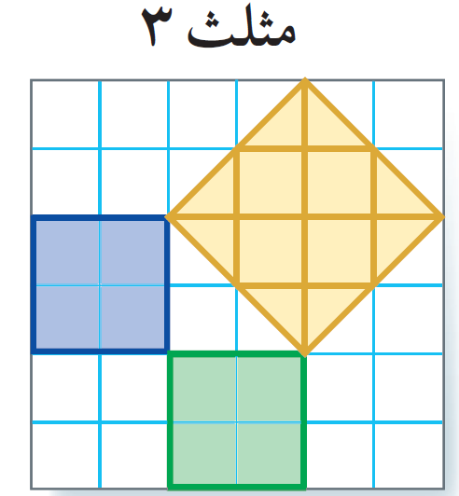
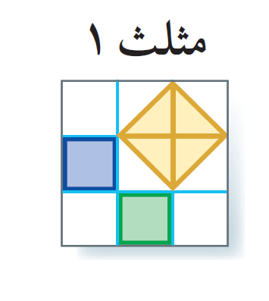
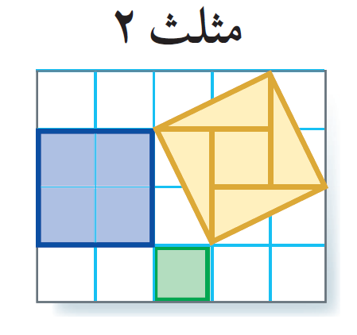
لا تنتظر المعلومة اكتشف بنفسك

Slide 4
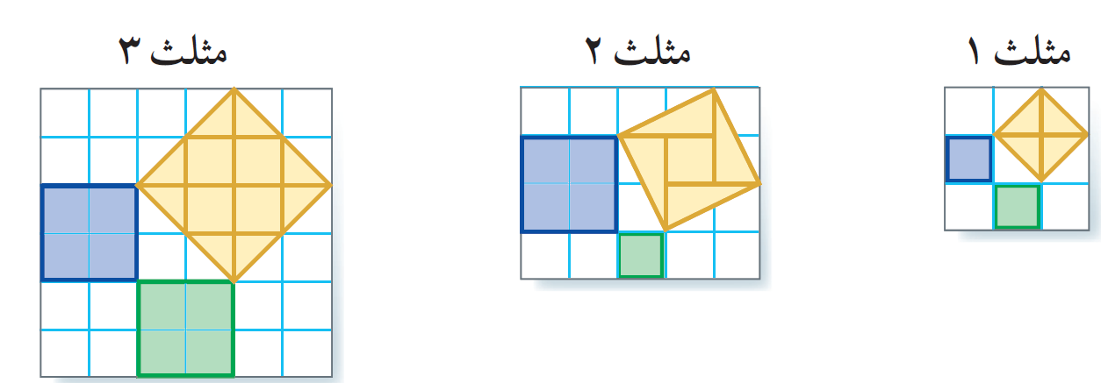
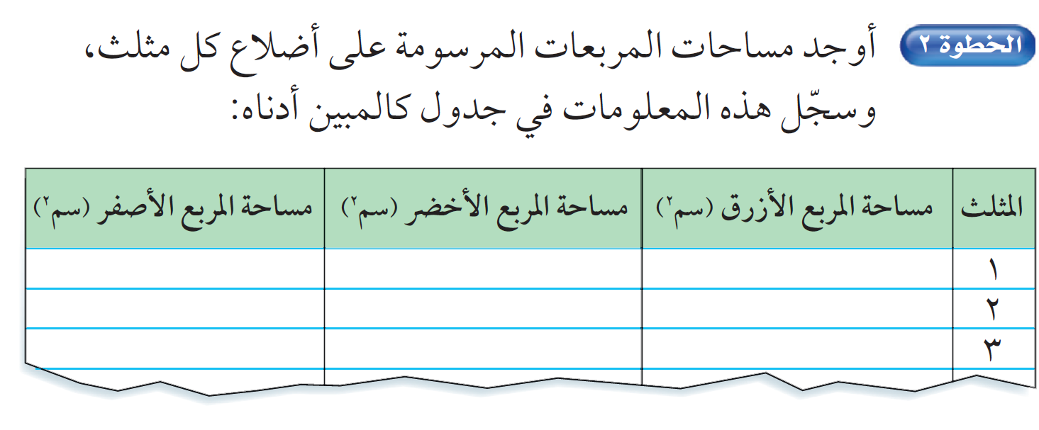
لا تنتظر المعلومة اكتشف بنفسك
1 1 2
4 1 5
4 4 8

Slide 5
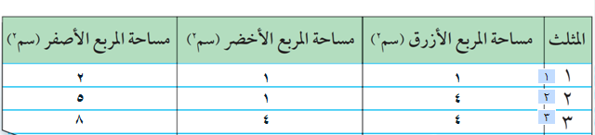
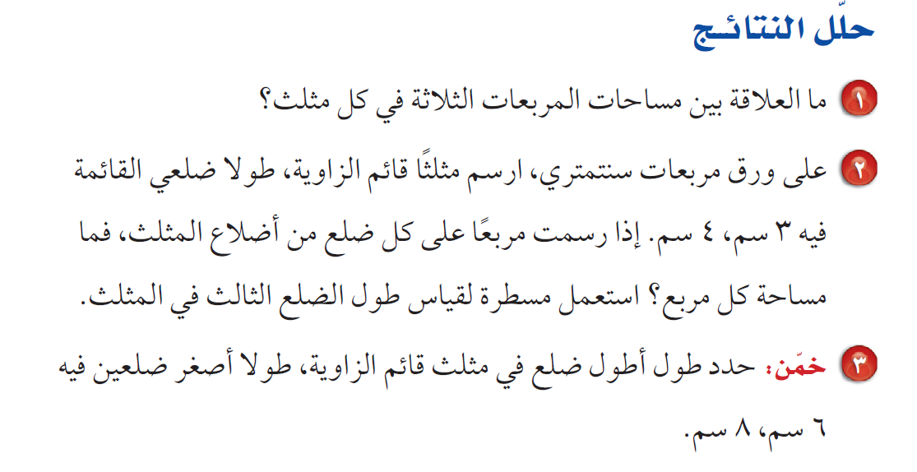
لا تنتظر المعلومة اكتشف بنفسك
مجموع مساحتي المربعين الصغيرين تساوي مساحة المربع الكبير

Slide 6
لا تنتظر المعلومة اكتشف بنفسك
16+ 9 = 25
²4 + ²3 = ²5
25
16
4
5
3
9

Slide 7
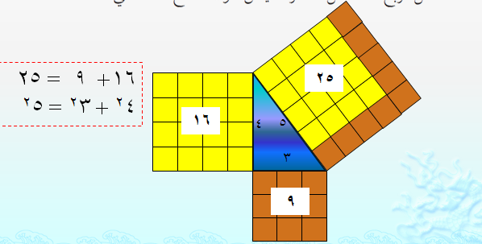
لا تنتظر المعلومة اكتشف بنفسك
8
10
6
²8 + ²6 =
64 + 36 = 100
²10
طول أطول ضلع = 10 سم

Slide 8
لا تنتظر المعلومة اكتشف بنفسك
100
64
8
10
6
36
64 + 36 = 100
²8 + ²6 = ²10

Slide 9
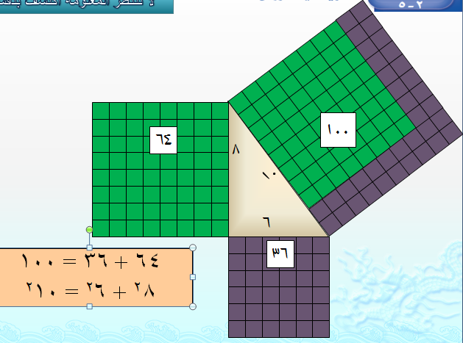
لا تنتظر المعلومة اكتشف بنفسك
100 = 64+ 36
²10 = ²8+ ²6
25= 16+ 9
²5 = ²4 + ²3
مربع طول الوتر = مجموع مربعي طولي ساقيه
مربع طول الوتر = مربع الساق الاول + مربع الساق الثاني
وهذه هي نظرية فيثاغورس

Slide 10





Slide 11
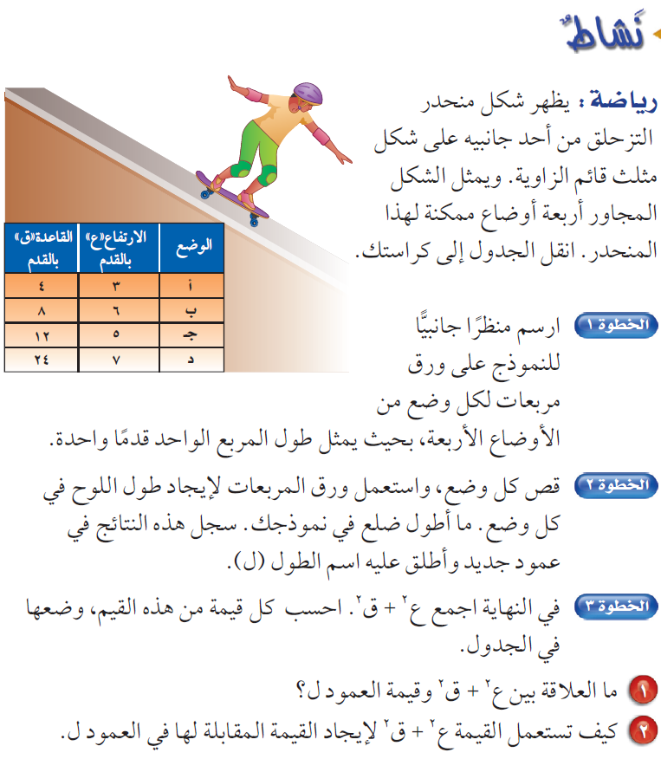
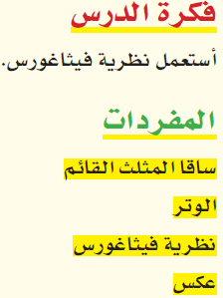
قيمة ع²+ ق² = قيمة مربع العمود ل
نحسب الجذر التربيعي الموجب للقيمة المقابلة لها في العمود ع²+ ق²

Slide 12
أسئلة التعزيز
*إذا كان لدينا مثلثا أطوال أضلاعه هي 10سم ، 24 سم ، 26 سم
وكان هذا المثلث قائم الزاوية فأي ضلع هو الوتر ؟ فسر ذلك.
الوتر هو الضلع الذي طوله 26 سم لأن الوتر اطول ضلع في المثلث القائم الزاوية
* كيف تتحقق إن كان المثلث قائم الزاوية ؟
بتطبيق نظرية فيثاغورس
* هل المثلث قائم الزاوية ؟ فسر ذلك
نعم لان مربع طول الوتر = مجموع مربعي طولي الساقين
²24 +²10
= 576 + 100
= 676
= ²26

Slide 13
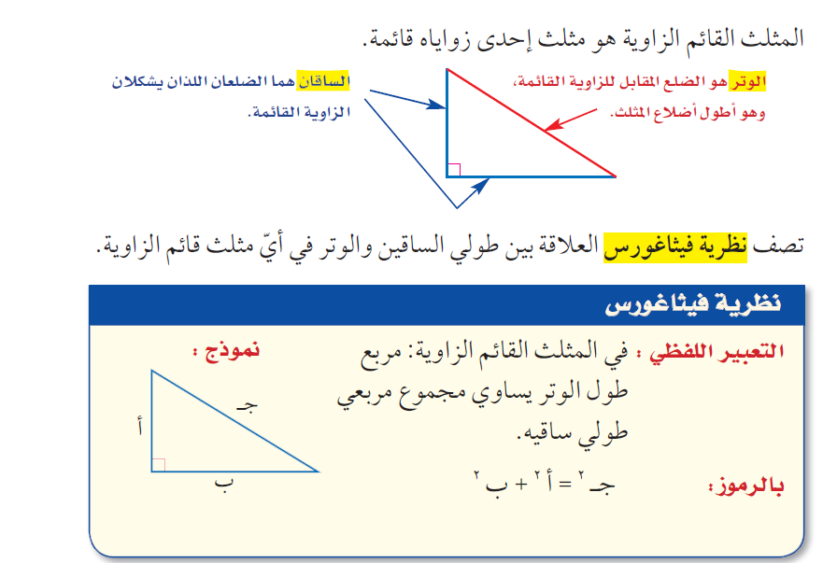
ض
ض
ض

Slide 14


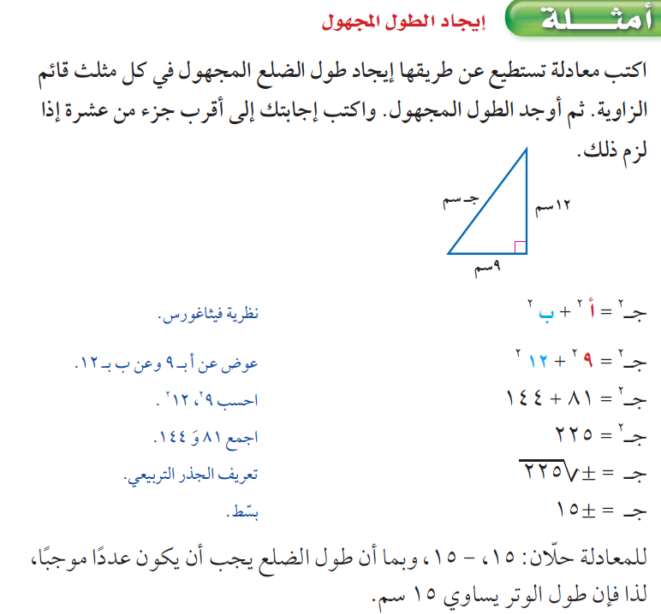
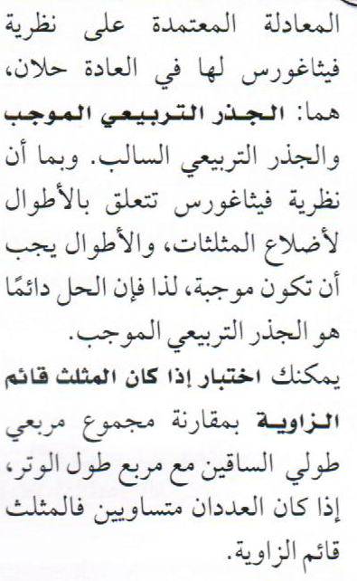
ض
ض
ض

Slide 15

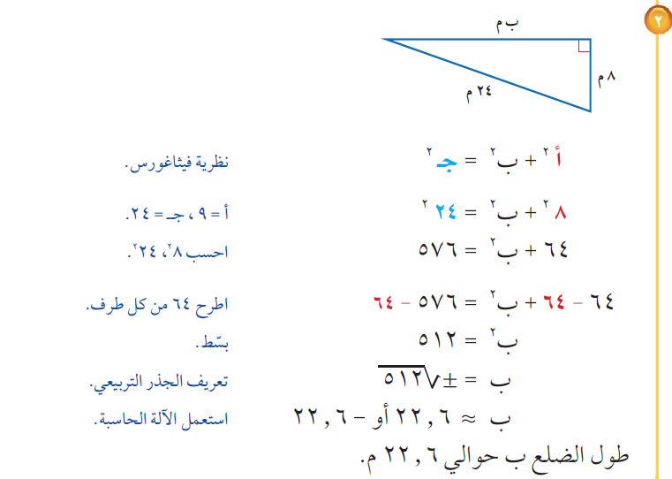
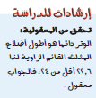
ض
ض
ض
8

Slide 16
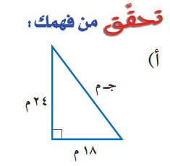
ض
ض
ض
ج ² = أ ² + ب ²
ج ² = 18 ² + 24 ²
ج ² = 324 + 576
ج ² = 900
ج = _ و900/
ج = + 30 م

Slide 17

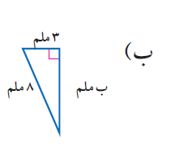
ض
ض
ض
أ ² + ب ² = ج ²
3 ² + ب ² = 8 ²
9 + ب ² = 64
9 - 9 + ب ² =64 – 9
ب ² = 55
ب = _ و55/
ب = + 7.416 ملم ت 7.4 ملم

Slide 18
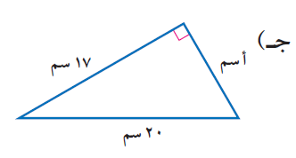
ض
ض
ض
أ ² + ب ² = ج ²
أ ² + 17 ² = 20 ²
أ ² + 289 = 400
أ ² + 289 - 289 =400 – 289
أ ² = 111
أ = _ و111/
ب = + 10.53 سم ت 10.5 سم

Slide 19
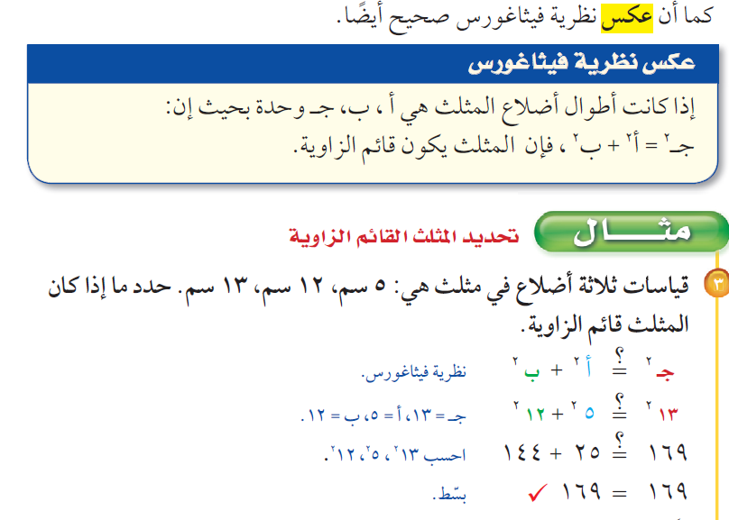


ض
ض
ض
ض

Slide 20
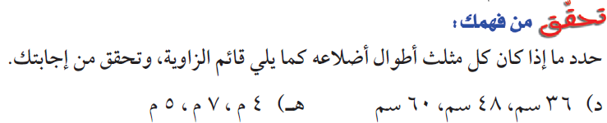
ض
ض
ض
ض
ج ² = أ ² + ب ²
7 ² = 4 ²+ 5 ²
49 = 16 + 25
49 = 41
ضض
المثلث غير قائم الزاوية
ج ² = أ ² + ب ²
60 ² = 36 ²+ 48 ²
3600 = 1296 + 2304
3600 = 3600
ض
المثلث قائم الزاوية

Slide 21

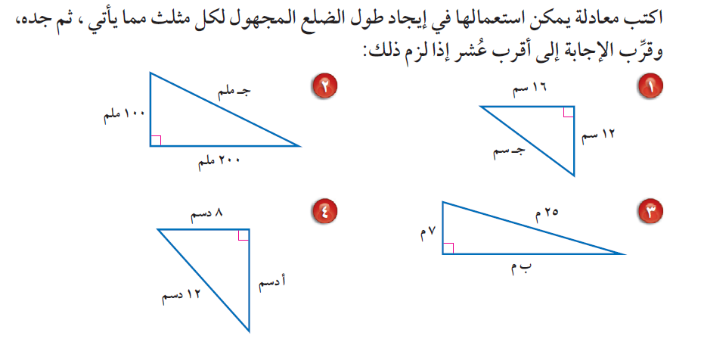




ض
ض
ض
ض

Slide 22
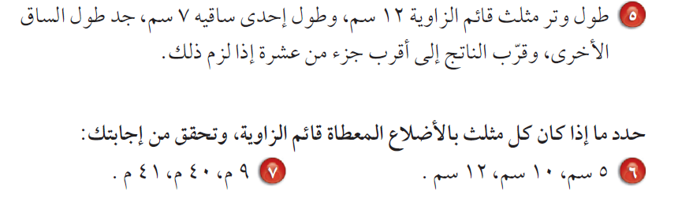



ض
ض
ض
ض

Slide 23
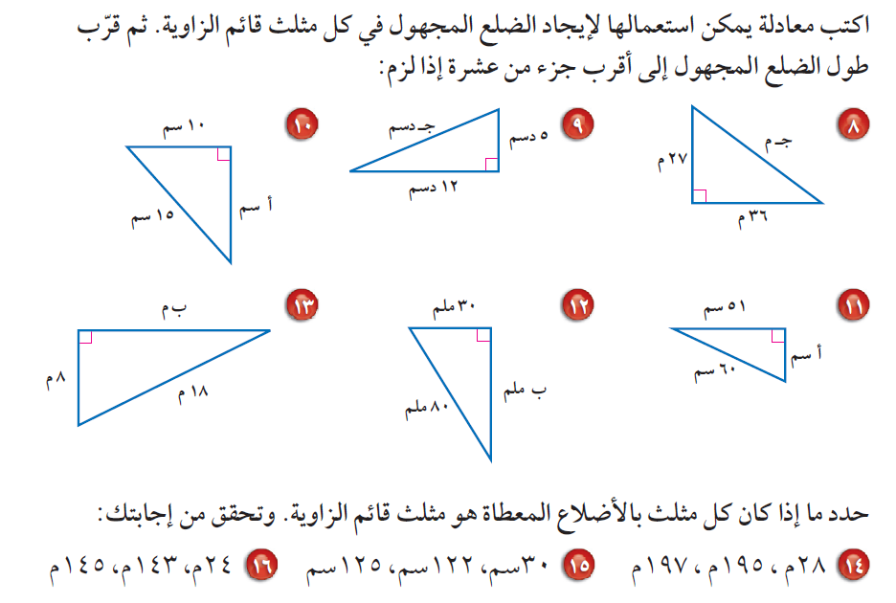
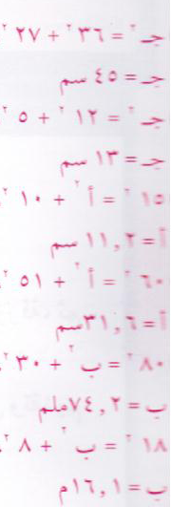
ض
ض
ض
ض

Slide 24




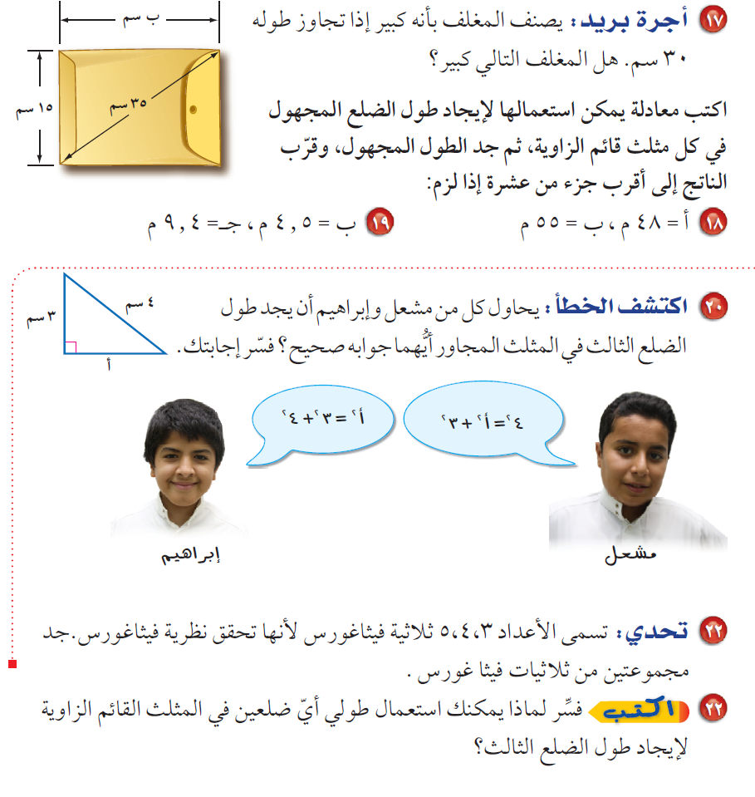
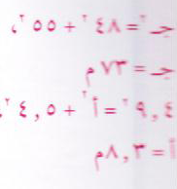
ض
ض
ض
ض
نعم ،لأن :
لا , لأن :
نعم , لآن:

Slide 25
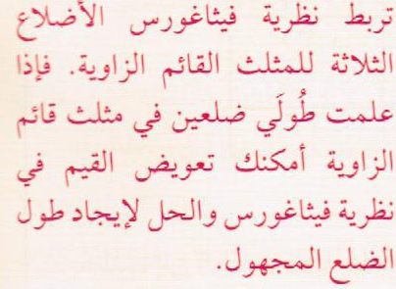
ض
ض
ض
ض

Slide 26

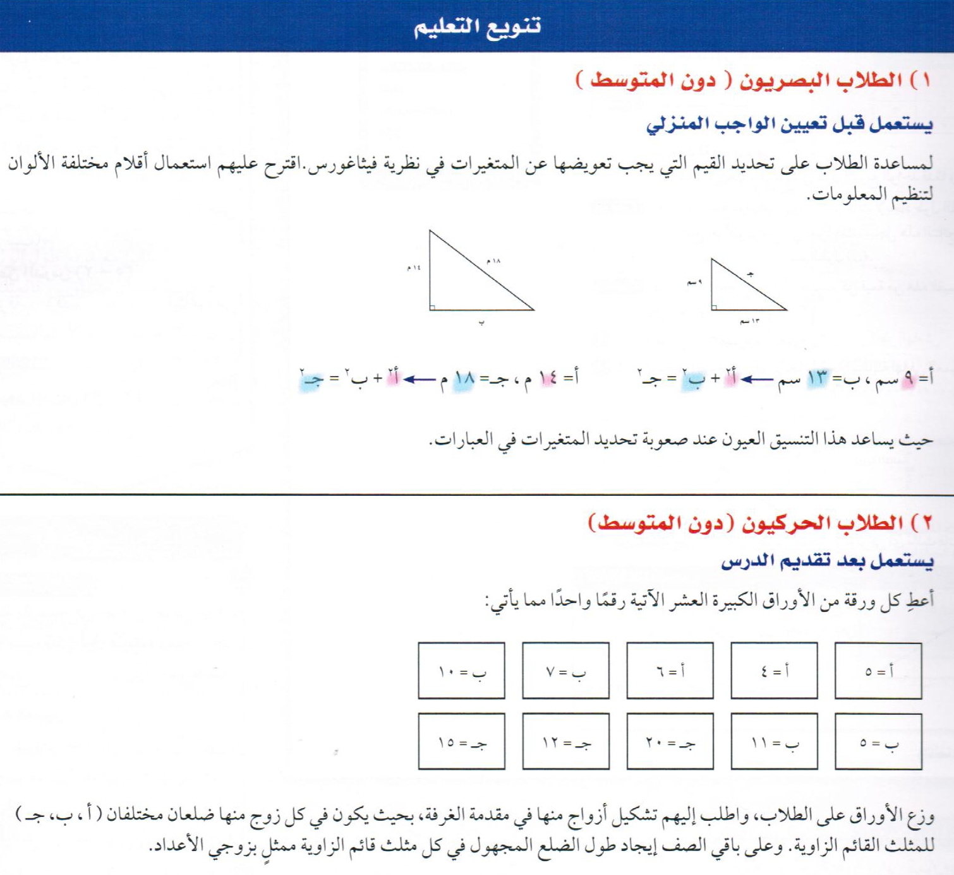
ض
ض
ض
ض

